Slide 1

Run Through Time
Présentation de projet libre

Slide 2

Membre du groupe
Adrien DECHEVRE

Slide 3
L'idée
La simplicité de l'Endless Runner
Le côté nerveux du Twin Stick

Slide 4

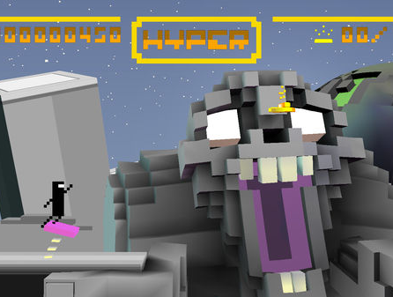
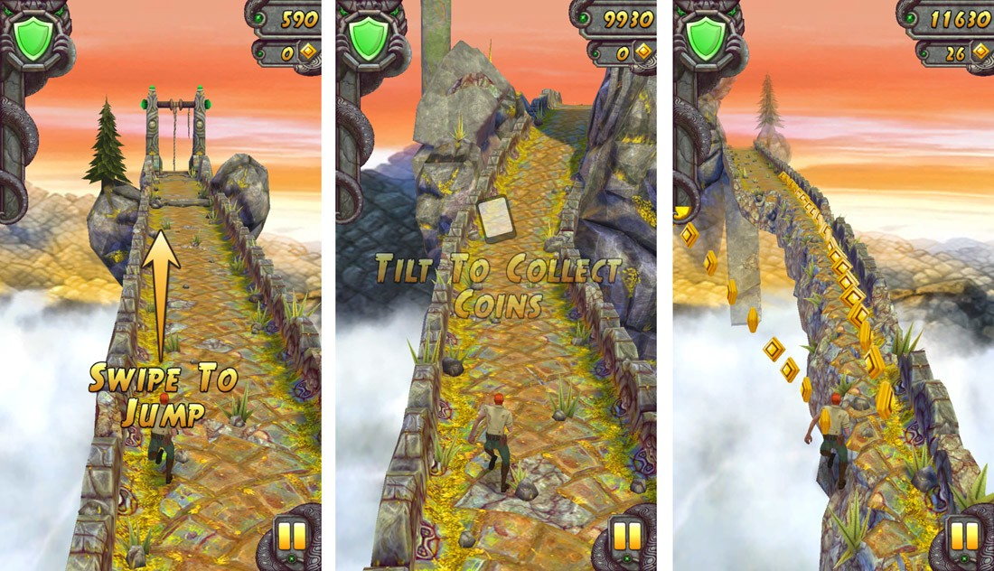
Ce qui existe déjà Endless Runner

Slide 5

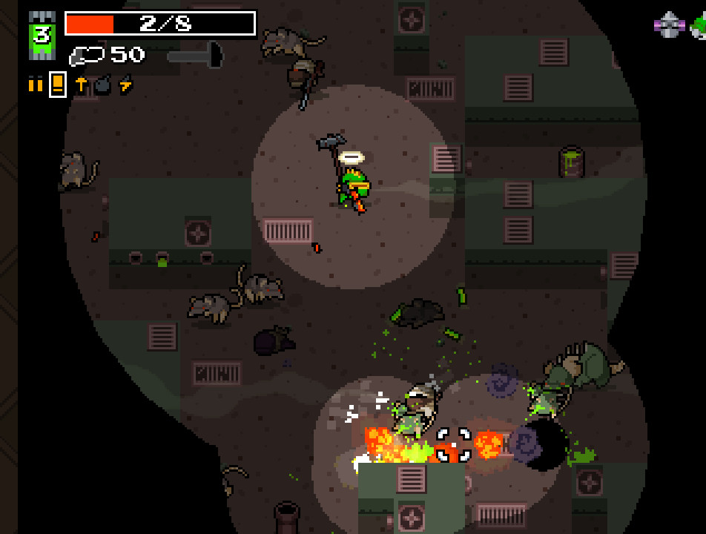
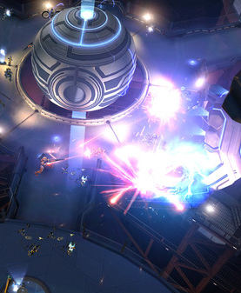
Ce qui existe déjà TwinStick Shooter

Slide 6
Conclusion

Slide 7
Questions

